Slide 1
GDPR v praxi pro hotely a cestovní agentury
Mgr. Vít Hruška

Slide 2
Organizace semináře
Základní znalosti pro orientaci – algoritmus
Postup při implementaci a praktické příklady a tipy
Diskuse/dotazy
Modelový případ a samostatné vypracování analýzy

Slide 3
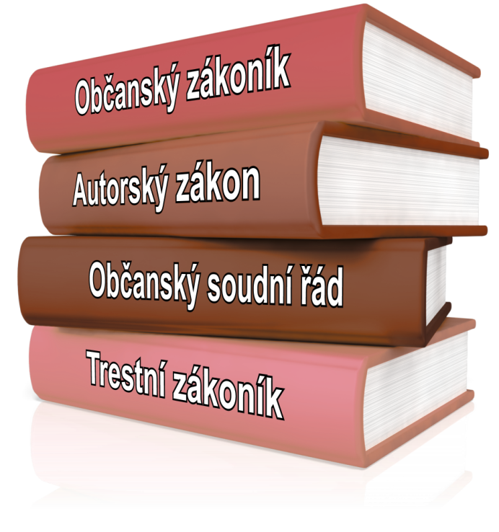
Korporátní právo
Právo nemovitostí
Právo duševního vlastnictví
Trestní právo
Ochrana osobních údajů
Služba pověřence pro ochranu
osobních údajů

Slide 4
GDPR
General data protection
regulation

Slide 5
Základní informace
Nařízení Evropského parlamentu a Rady Evropské unie č. 2016/679 ze dne 27. 4. 2016 (ve věstníku EU zveřejněno dne 4. 5. 2016)
Nařízení ≠ směrnice!
Účinnosti nabude dne 25. 5. 2018
Vztah k zákonu o ochraně osobních údajů + nový zákon
ePrivacy (Nařízení o soukromí a elektronických komunikacích)

Slide 6
Proč neřešit
Typické argumenty klientů:
„Nás se to netýká.“
„Času dost.“
„Už se řídíme ‚Stojedičkou‘.“
„Nikdo si nás nevšimne.“

Slide 7
Dotčené subjekty
Každá společnost či organizace,
která zpracovává osobní údaje fyzických
osob!!!!

Slide 8
Sankce
10 milionů euro nebo 2 % světového ročního obratu
20 milionů euro nebo 4 % světového ročního obratu
Pozor na pověst!

Slide 9
Základní terminologie
Osobní údaj
Subjekt údajů
Zpracovatel
Zpracování OÚ
Správce

Slide 10
Osobní údaj
Co je osobní údaj?
Jakýkoli údaj o identifikované nebo identifikovatelné (živé) fyzické osobě.
Mění se pojetí osobních údajů?
Nijak zvlášť - výslovně některé navíc
Příklady osobních údajů
Jméno, příjmení, lokalizační data, IP adresa, cookies, zůstatek na účtu,
informace o zakoupených zájezdech…

Slide 11
Základní terminologie II
Subjekt údajů
FO, o které jsou údaje zpracovávány.
Zpracování
Jakákoli operace s OÚ (uložení, zaznamenání, změna, výmaz..)
Správce
Určuje účel a prostředky zpracování.
Zpracovatel
Zpracovává na základě pokynů správce.

Slide 12
Zásady dle GDPR (7 zásad)
1) zákonnost, korektnost a transparentnost
zpracování pouze na základě 1 z 6 zákonných titulů, vždy průhledně a férově
2) účelové omezení
zpracovávat pouze za účelem, za nímž byly OÚ shromážděny
3) minimalizace údajů
pouze nutné údaje, pouze v nutném rozsahu, ideálně minimální počet „úložišť“
4) přesnost
přesné a aktuální
5) omezení uložení
vymazat/anonymizovat údaje, které už nemají účel
6) integrita a důvěrnost
požadavky na bezpečnost
7) princip odpovědnosti
správce odpovídá za soulad a dokládá jej

Slide 13
Právní tituly zpracování (6 titulů)
souhlas
(POUŽÍVAT CO NEJMÉNĚ!!)
plnění smlouvy
ochrana životně důležitých zájmů
plnění ve veřejném zájmu
oprávněný zájem správce
plnění pr. povinnosti

Slide 14
Souhlas se zpracováním
Problém nadbytečnosti souhlasů – nově pouze „zbytkový“ právní titul
Svobodný, konkrétní, informovaný, jednoznačný + zaznamenávat, kdy a jak byl udělen
Možnost kdykoli odvolat
Souhlas u dětí

Slide 15
Práva subjektů
§
1) právo na informace
2) právo na přístup k osobním údajům
3) právo na opravu
4) právo na výmaz
4½) oznamovací povinnost správce
5) právo na omezení zpracování
6) právo na přenositelnost
7) právo vznést námitku

Slide 16
Povinnost informovat
Od subjektu -> v okamžiku získání vždy:
totožnost a kontaktní údaje správce
kontaktní údaje na pověřence
účely zpracování a právní základ
oprávněné zájmy správce
příjemce nebo kategorie příjemců
předání do třetích zemí
+ pokud nutné pro spravedlivé a transparentní zpracování:
doba zpracování
práva
právo odvolat souhlas
právo podat stížnost u ÚOOÚ
zákonný/smluvní požadavek
automatizované zpracování

Slide 17
Povinnost informovat
Ne od subjektu -> max do 30 dnů vždy (nejpozději při prvním kontaktu nebo zpřístupnění jinému příjemci):
+ Kategorie dotčených osobních údajů
- oprávněné zájmy správce
+ pokud nutné pro spravedlivé a transparentní zpracování:
doba zpracování
oprávněné zájmy
právo odvolat souhlas
právo podat stížnost u ÚOOÚ
zdroj osobních údajů
automatizované zpracování/profilování

Slide 18
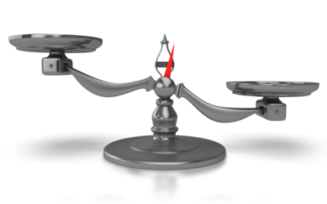
Právo na výmaz
Povinnost vymazat údaje:
Neuplatní se:
- Dovršení účelu zpracování
- Odvolání souhlasu
- Protiprávní zpracování údajů
- Subjekt vznese námitku a
nepřevažuje
oprávněný zájem
- Právo na svobodu projevu
a informací
- Právní povinnost zpracovávat
- Veřejný zájem (zdraví, archivace)
- Výkon, obhajoba nároků

Slide 19
Právo na přenositelnost
Pokud:
Právo získat údaje, které se ho týkají, jež poskytl správci, ve strukturovaném, běžně používaném a strojově čitelném formátu a právo předat tyto údaje jinému správci
Zpracování na základě
souhlasu/smlouvy
+
Zpracování se prování
automatizovaně

Slide 20
Princip odpovědnosti
Správce odpovídá za soulad
Správce dokládá soulad
Záznamy o činnostech zpracování
Kontaktní údaje správce; účely, kategorie subjektů a OÚ, kategorie příjemců; předání do 3. zemí; možná plánované lhůty pro výmaz; možná bezpečnostní opatření
Posouzení vlivu na ochranu osobních údajů (DPIA)

Slide 21
Pověřenec (DPO)
Kdo to je z hlediska struktury?
Podřízen statutárnímu orgánu, POZOR NA KONFIKT ZÁJMŮ!!!
Práva a povinnosti pověřence
Kontroluje, radí dovnitř, radí ven, styčný bod pro úřad
Kdo má povinnost jej jmenovat?
veřejná instituce (=?); 2) hlavní činnost, povaha/rozsah/účel = rozsáhlé + systematické zpracování;
3) hlavní činnost = rozsáhlé + zvláštní kategorie

Slide 22
Povinnost hlášení incidentů (Mall.cz)
Narušení bezpečnosti
Do 72 hodin od toho, co se dozví.
Koho informovat?
1) Správce -> 2) ÚOOÚ -> nebezpečí pro práva a svobody SÚ -> 3) SÚ
O čem informovat?
Povaha narušení + cca počet OÚ; 2) kontakt na DPO;
3) pravděpodobné důsledky; 4) popis opatření
Kdy není třeba informovat?
Není riziko.

Slide 23
Smlouva o zpracování
Forma
Základní ustano-vení
Smlouva

Slide 24
Konec první části
Mgr. Vít Hruška

